Slide 1
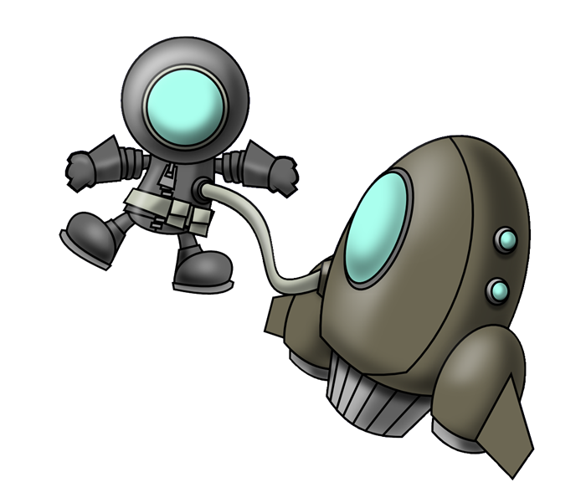
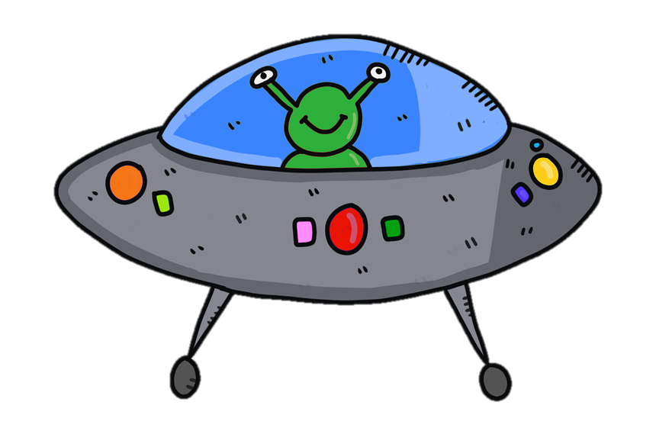
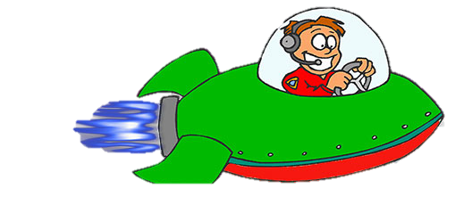
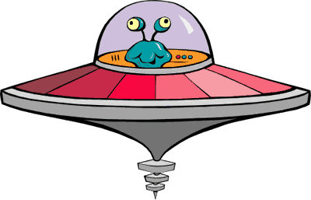
Debes escribir cada palabra en inglés. ¡Atención! Desaparecen rápido. Finalmente, debes decir las palabras de tu lista en español en el mismo orden.
menor
distinto
escribir / hablar
medio
jardín
mayor
recordar
estrella
grueso
pobre
fino
fresco
varios
Notes:
Timing: 5 minutes
Procedure:
Teacher clicks on the screen to release each animation.
Students write a list with each word that appears in English.
Afterwards, students say each word in Spanish in order.
Words:
mayor [154]; fresco [1494]; varios [386]; menor [468]; recordar [225]; pobre [492]; medio [395]; distinto [321] grueso [2086]; fino [1778]; jardín [1195]; estrella

